Slide 1
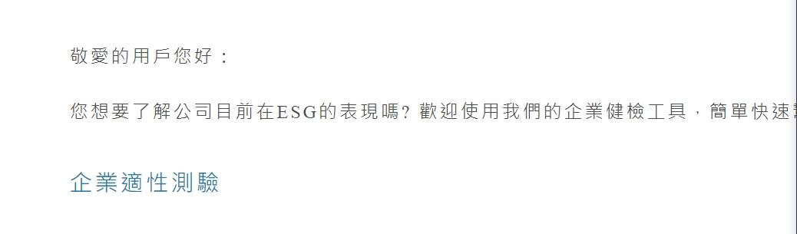
刪除
改成 “ESG企業健檢”

Slide 2
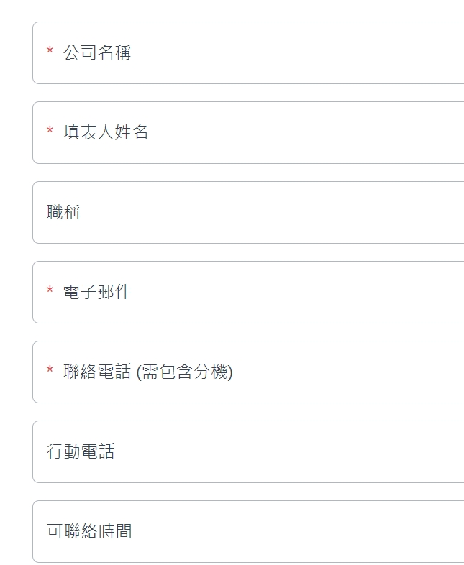
填表人”姓名，電子郵件，連絡電話 “三個資訊之外的 都不用留資料

Slide 3
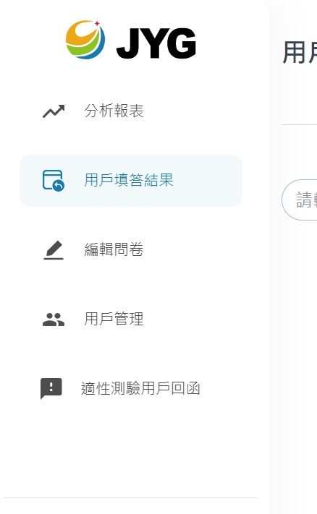
改成 “JYG ESG 企業健檢”

Slide 4
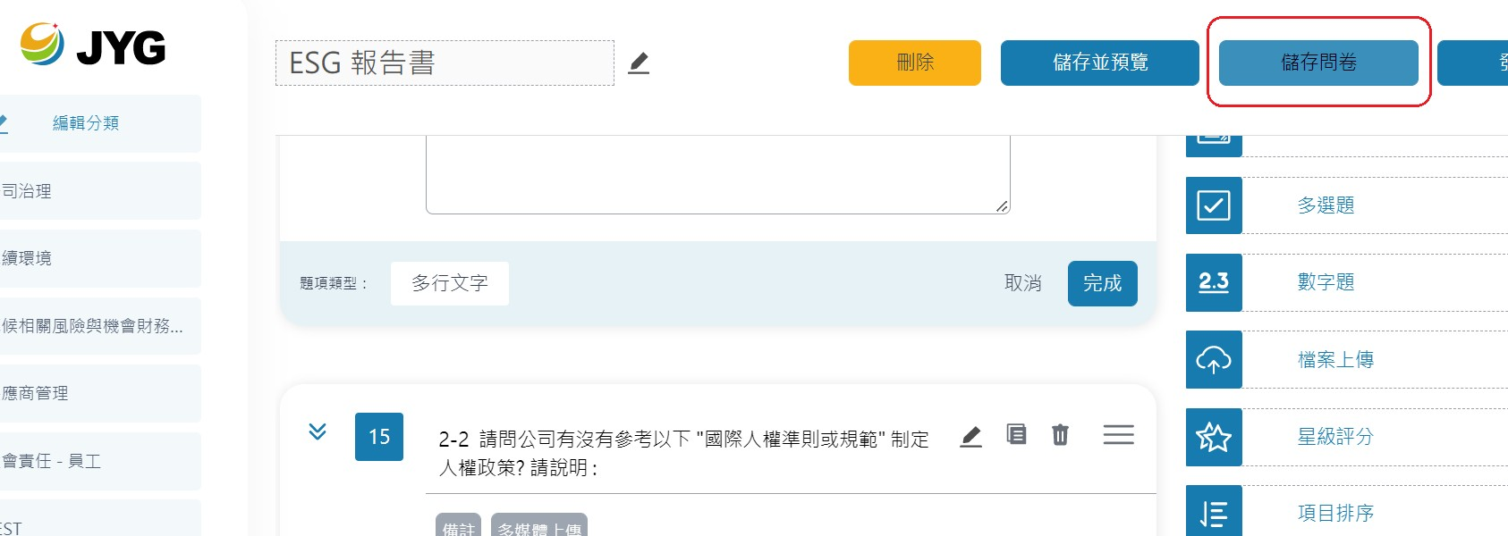
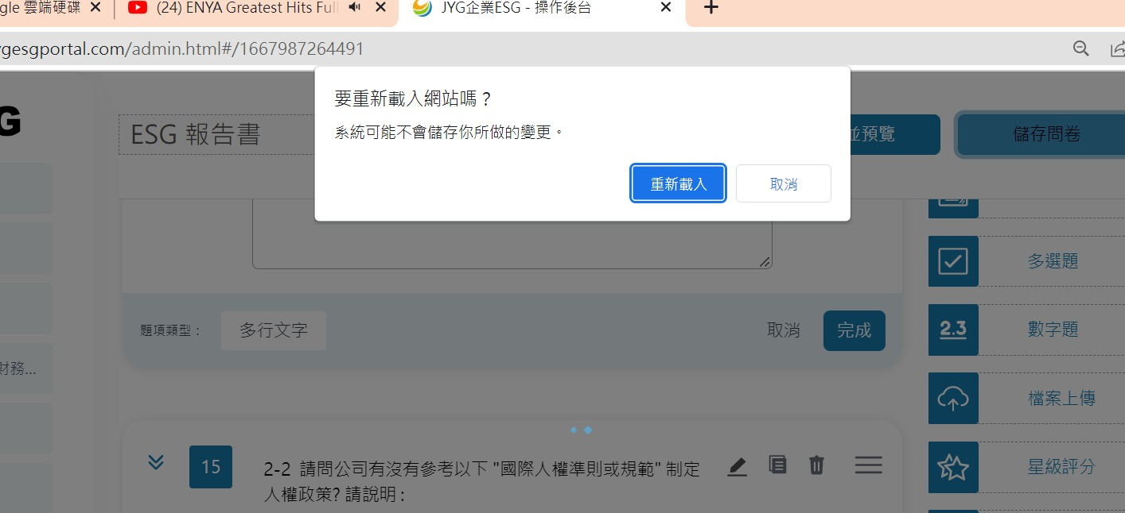
按下 "儲存問卷 " 後，視窗出現 會讓人誤解的警告說明

Slide 5
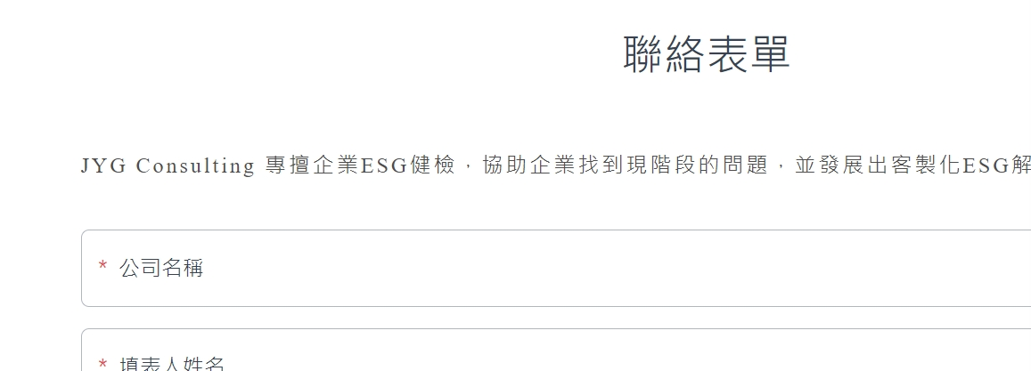
每份問卷要呈現問卷的名稱
可以複製”整份問卷”的功能
表單題填寫空格改為”多行文字”
確認是否會因時間被登出
新增”請留下您的email“

